Slide 1
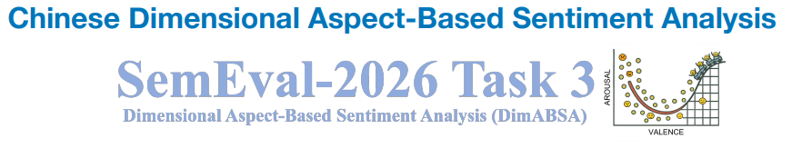
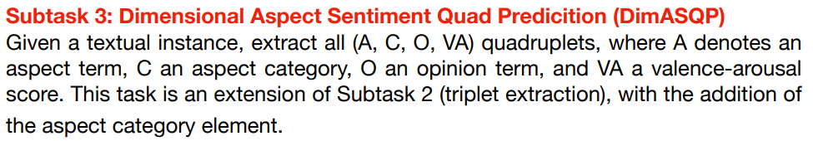
Team 12 Final Project Presentation
Presenter: 林鼎翔、褚柏均

Slide 2
Presentation Outline
Review of Prior Progress
Overview
Method
Implementation Details
Experimental Results
Conclusion

Slide 3
Review of Prior Progress

Slide 4
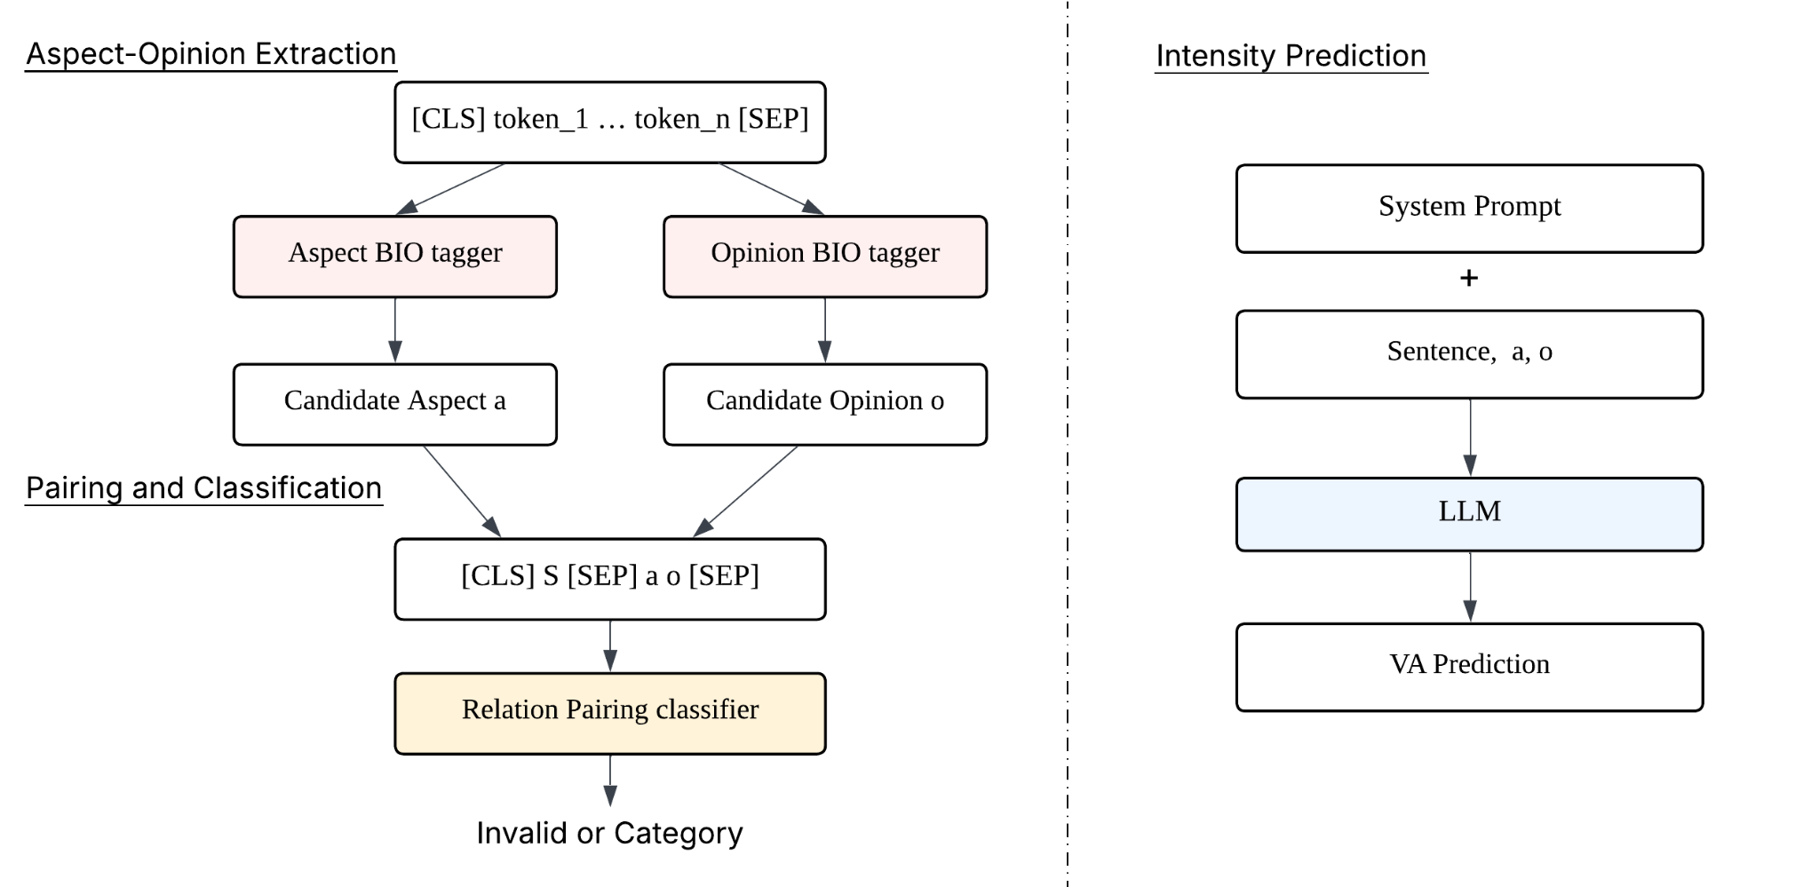
Overview

Slide 5
b. Method
HITSZ-HLT at SIGHAN-2024 dimABSA Task: Integrating BERT and LLM for Chinese Dimensional Aspect-Based Sentiment Analysis (Hongling Xu, Delong Zhang, Yice Zhang, Ruifeng Xu, 2024)
針對中文餐廳評論做四元組的情感分析，提出 Pipeline 的 Ensemble 方法:
先用 BERT 抽取三元組
再用 LLM 做整數級別的強度預測 (我們改用小數點)
Non-adopted Components：
沒有對 BERT 做中文餐廳的領域預訓練，直接用 huggingface 上預訓練好的模型做後續微調。
沒有使用 Code-Style Instruction，測試發現有些模型訓練後，沒辦法依照規定格式輸出，有時候會 parse 不到 LLM 生成的 VA預測值。
Notes:
主要方法: 先比較 BERT 與 LLM 在各種任務(實體抽取、分類、強度預測)的表現，最後根據結果設計整合流程，發現結合兩類模型的表現會最好。 BERT 流程：依序做「aspect-opinion 抽取 → 配對與分類 → 強度預測」。
BERT ：
領域預訓練（DAPT）
將抽取任務轉成 BIO序列標記任務，用BERT去預測每個token的類別(BA, IA, BO, IO, O)。 同一型別實體的第一個詞標 B-類別。其後連續詞標 I-類別。O為不屬於任何實體的詞標 。
建造負樣本（negative pairs)
建造方式: 用 k-fold 訓練抽取模型，收集其錯誤匹配的 aspect/opinion，將這些錯誤搭配組成「negative pairs」並標記為 Invalid。
訓練方式：把「負樣本的pairs」與「正確的 aspect/opinion pairs」一起送進 pairing模型做訓練，讓模型學會什麼是錯的aspect/opinion配對
intensity prediction: 他們將任務用分類和回歸的方式去做，後續去測試將情感強度預測視為哪種任務去做，效果會比較好

Slide 6
c. Implementation Details
Aspect-Opinion Extraction、Pairing and Classification:
資料前處理：先對資料進行 BIO 標記，將 span 形式變成 BIO 標籤形式。
負樣本與配對資料：
用 k-fold cross-validation 的方式先訓練 BIO 模型
在驗證的 fold 上進行推論，抓取到多個 aspect 和 opinion
對多個 aspect 和 opinion 進行組合，只要不是正確配對，就標記成 INVALID。
建構負樣本，輸出成 JSONL 給 Relation Pairing Classifier 訓練使用。
模型：
Aspect BIO tagger
Opinion BIO tagger
Relation Pairing classifier (會額外使用負樣本去訓練)
Category classifier
推論細節：
Relation Pairing classifier 會辨識合法類別和 INVALID，再過濾掉 INVALID 的結果。
當 Relation Pairing classifier 都輸出 INVALID，避免配對全部為空，會使用 Category classifier 分類，再依距離就近配對，當作備案。
Notes:
BIO 標註：先對資料進行 BIO 標記，將 span 的形式變成 BIO 標籤的形式。
負樣本與配對資料：用 K-fold cross-validation 的方式先訓練 BIO 模型，然後用訓練好的模型在驗證的 fold 上進行推論，抓取到多個aspect和opinion。然後進行對多個aspect和opinion進行組合，只要不是正確配對，就標記成 INVALID。每句可保留最多 10 筆負樣本，輸出成 JSONL 給 relation classifier 訓練使用。
模型：
Aspect BIO tagger (輸入:Text，輸出: 對每個token 進行分類 屬於BIO標籤的哪一個，最後整理出抓取到的Aspect)
Opinion BIO tagger (輸入:Text，輸出: 對每個token 進行分類 屬於BIO標籤的哪一個，最後整理出抓取到的Opinion)
Relation Pairing classifier (輸入: Aspect, Opinion 和 Text，輸出: Category或是Invalid。會額外使用負樣本去訓練)
Category classifier (輸入: Aspect, Text，輸出: Category)
推論細節：
若只抓取到 aspect/opinion 其中一個，另一種缺失的以整句補上。
Relation Pairing classifier 會辨識合法類別和 INVALID，再過濾掉 INVALID 的結果。
當 Relation Pairing classifier 都輸出 INVALID，避免配對為全空，會使用 Category classifier 分類，再依距離就近配對。

Slide 7
c. Implementation Details
2. VA Intensity Prediction:
Base model：Llama-3.1-8B-Instruct、Phi-4、Qwen3-14B、Deepseek-7b-instruct-v1.5
使用 QLoRA 方式去訓練，半精度，訓練 5 epoch
SYETEM_PROMPT:
" 你是一個 Valence-Arousal 強度預測專家，收到 Text、Aspect 與 Opinion 後，只能輸出一行 `V#A`
規則：1) Valence 在前、Arousal 在後，兩者之間用 `#`
2) 數值範圍 1.0 至 9.0，請輸出小數點
3) 不得輸出多餘文字、標點或解釋。"
推論時會輸入 Text / Aspect / Opinion ，再把 prompt tokenized 後送入 LLM 生成，再從生成的字串去解析 V#A
Notes:
VA 預測 (LLM):
使用 VAPredictorConfig 給定 LLM 路徑、裝置、生成長度 (max_new_tokens≤7)、temperature、top_p 以及 4-bit 量化的設定。
推論時呼叫 build_instruct_prompt 將 Text / Aspect / Opinion 填入統一的指令模板，再把 prompt tokenized 後送入 LLM generate，擷取新生成的字串。
parse_output 以正則尋找 V#A，若解析失敗則回傳 5.0#5.0

Slide 8
2. Experimental Results

Slide 9
Domain: 中文 Laptop
1. 先固定 LLM 去找最佳的 Transformer 模型
(5 epoch)
(QLoRa, 5 epoch)
Transformer | LLM | cPrecision | cRecall | cF1
bert-base-chinese | Llama-3.1-8B-Instruct | 0.2656 | 0.2618 | 0.2637
chinese-roberta-wwm-ext | Llama-3.1-8B-Instruct | 0.2881 | 0.2913 | 0.2897
chinese-roberta-wwm-ext-large | Llama-3.1-8B-Instruct | 0.2962 | 0.3166 | 0.3061
ernie-3.0-base-zh | Llama-3.1-8B-Instruct | 0.2621 | 0.283 | 0.2721
ernie-3.0-xbase-zh | Llama-3.1-8B-Instruct | 0.3095 | 0.3314 | 0.3201
Erlangshen-DeBERTa-v2-320M-Chinese | Llama-3.1-8B-Instruct | 0.2677 | 0.2609 | 0.2643
Notes:
https://docs.google.com/spreadsheets/d/1u9SMepTKmJVWTSqV4Q3ipoTZ6gTOgK3Q2YIAxgJGALU/edit?gid=0#gid=0

Slide 10
Domain: 中文 Laptop
2. 用較佳的 Transformer 模型，接著加入負樣本去訓練
(5 epoch)
(QLoRa, 5 epoch)
Transformer | LLM | cPrecision | cRecall | cF1
ernie-3.0-xbase-zh | Llama-3.1-8B-Instruct | 0.3095 | 0.3314 | 0.3201
ernie-3.0-xbase-zh (w/ negative sample) | Llama-3.1-8B-Instruct | 0.4167 | 0.3713 | 0.3927
3. 固定前面的最佳模型和優化，去更換 LLM 嘗試優化 VA 預測的表現
(5 epoch)
(QLoRa, 5 epoch)
Transformer | LLM | cPrecision | cRecall | cF1
ernie-3.0-xbase-zh (w/ negative sample) | Llama-3.1-8B-Instruct | 0.4151 | 0.3699 | 0.3912
 | Qwen3-14B | 0.4164 | 0.3711 | 0.3924
 | phi-4 | 0.4182 | 0.3727 | 0.3941
 | deepseek-7B | 0.4165 | 0.3712 | 0.3925
 | Ensemble (mean) | 0.4193 | 0.3736 | 0.3951
Notes:
https://docs.google.com/spreadsheets/d/1u9SMepTKmJVWTSqV4Q3ipoTZ6gTOgK3Q2YIAxgJGALU/edit?gid=0#gid=0

Slide 11
Domain: 中文 Restaurant
1. 先固定 LLM 去找最佳的 Transformer 模型
(5 epoch)
(QLoRa, 5 epoch)
Transformer | LLM | cPrecision | cRecall | cF1
bert-base-chinese | Llama-3.1-8B-Instruct | 0.4366 | 0.4263 | 0.4314
chinese-roberta-wwm-ext | Llama-3.1-8B-Instruct | 0.4155 | 0.4106 | 0.4131
chinese-roberta-wwm-ext-large | Llama-3.1-8B-Instruct | 0.4342 | 0.4262 | 0.4301
ernie-3.0-base-zh | Llama-3.1-8B-Instruct | 0.4266 | 0.4266 | 0.4266
ernie-3.0-xbase-zh | Llama-3.1-8B-Instruct | 0.4462 | 0.4374 | 0.4418
Erlangshen-DeBERTa-v2-320M-Chinese | Llama-3.1-8B-Instruct | 0.4162 | 0.4037 | 0.4099
Notes:
https://docs.google.com/spreadsheets/d/1u9SMepTKmJVWTSqV4Q3ipoTZ6gTOgK3Q2YIAxgJGALU/edit?gid=0#gid=0

Slide 12
Domain: 中文 Restaurant
2. 用較佳的 Transformer 模型，接著加入負樣本去訓練
(5 epoch)
(QLoRa, 5 epoch)
Transformer | LLM | cPrecision | cRecall | cF1
ernie-3.0-xbase-zh | Llama-3.1-8B-Instruct | 0.4462 | 0.4374 | 0.4418
ernie-3.0-xbase-zh (w/ negative sample) | Llama-3.1-8B-Instruct | 0.545 | 0.5142 | 0.5292
3. 固定前面的最佳模型和優化，去更換 LLM 嘗試優化 VA 預測的表現
(5 epoch)
(QLoRa, 5 epoch)
Transformer | LLM | cPrecision | cRecall | cF1
ernie-3.0-xbase-zh (w/ negative sample) | Llama-3.1-8B-Instruct | 0.5436 | 0.5129 | 0.5278
 | Qwen3-14B | 0.5444 | 0.5136 | 0.5285
 | phi-4 | 0.5445 | 0.5137 | 0.5287
 | deepseek-7B | 0.5423 | 0.5117 | 0.5266
 | Ensemble (mean) | 0.5478 | 0.5169 | 0.5319
Notes:
https://docs.google.com/spreadsheets/d/1u9SMepTKmJVWTSqV4Q3ipoTZ6gTOgK3Q2YIAxgJGALU/edit?gid=0#gid=0

Slide 13
3. Conclusion

Slide 14
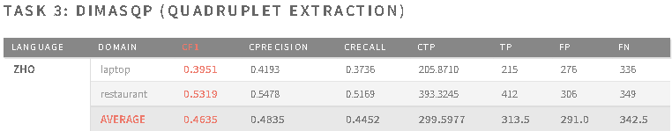
Conclusion
我們參考 SIGHAN-2024 第一名的做法，使用負樣本進行訓練，用 Transformer (BIO tagger, Relation Pairing classifier, Category classifier) 和 LLM 建立 Pipeline 的架構，並測試多個不同模型在 Pipeline 結構下的表現，最終使用 ernie-3.0-xbase-zh 和多個 LLM 對 VA 預測做 Ensemble，當作提交在 CodaBench 上的模型，也是表現最好的組合。
目前在 CodaBench 上的分數:

Slide 15
Thanks for your attention！

